Slide 1

EVENTit
social events management application
אפליקציית ניהול אירועים חברתיים

Slide 2
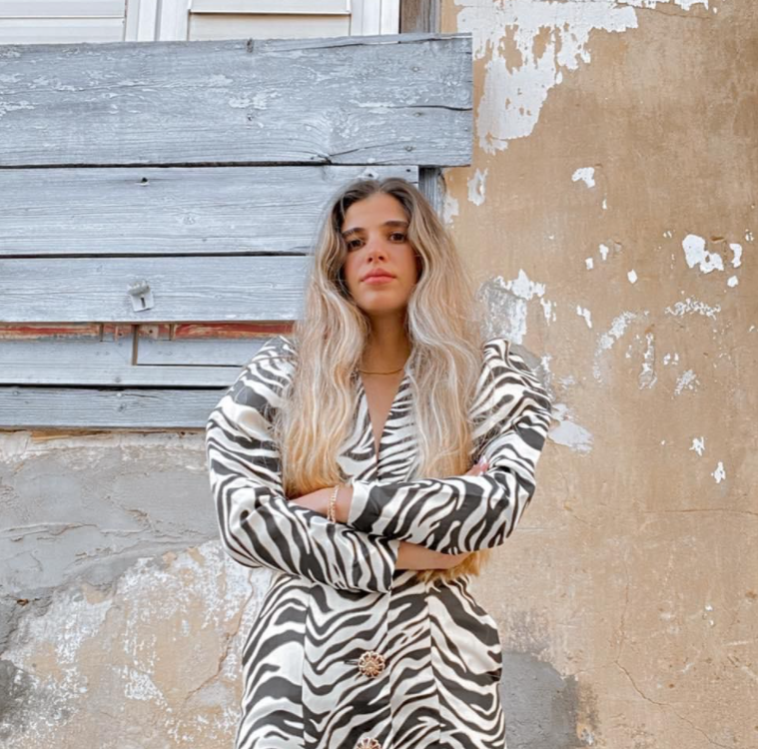
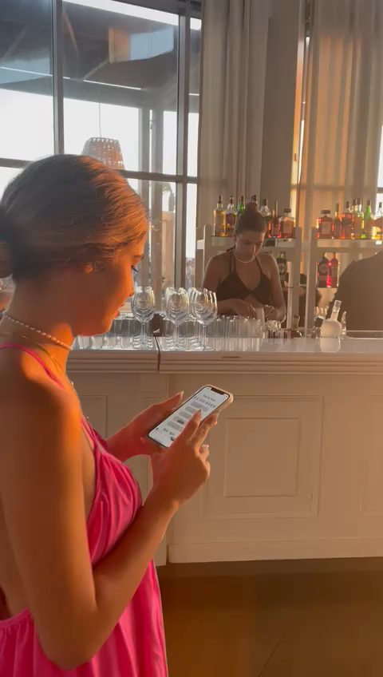
Motivation
הלקוחה שלנו: "קסם של אירוע"
קסם מור, תושבת ראשון לציון, בעלת תואר בהנדסה תעשיה וניהול
מפיקת אירועים בתחילת דרכה
מתמקדת בעיקר בחתונות, בריתות, בר מצוות
לאחר התנסות במס אפליקציות הקיימות בשוק, קסם הגתה רעיון לאפליקציה שישלב את כל הצרכים שלה כמנהלת אירוע.
מה קסם חלמה שיהיה באפליקציה שלה?
הלקוחה פנתה אלינו, הצלחנו לייצר ביחד איתה שיתוף פעולה עם מעצבת UX/UI ויצאנו לדרך
ניתן קפיצה קטנה לסוף – קסם מנהלת אירוע עם האבטיפוס שהוצאנו
Notes:
רועי
מה קסם חלמה שיהיה באפליקציה שלה?
כשהיא יושבת עם זוג חדש שמתכנן אירוע היא תוכל לרכז את כל הפגישות והמשימות במקום אחד
לנהל יומן שיכלול בפנים את כל הפגישות והאירועים שלה
לתקשר עם כל הספקים, ולבצע תשלומים ומעקב על התשלומים עבור האירוע.
לנהל את האירוע בזמן אמת.
סרטון תדמית ?

Slide 3
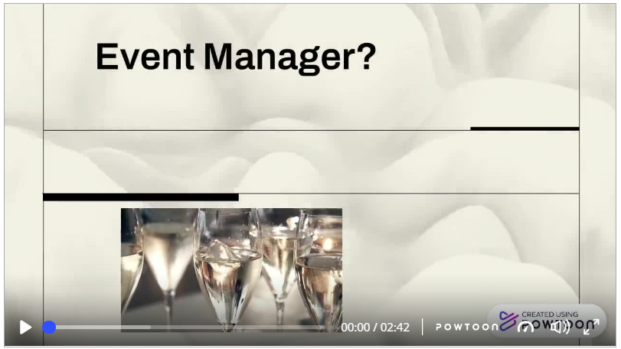
Promotional video
Notes:
רועי

Slide 4
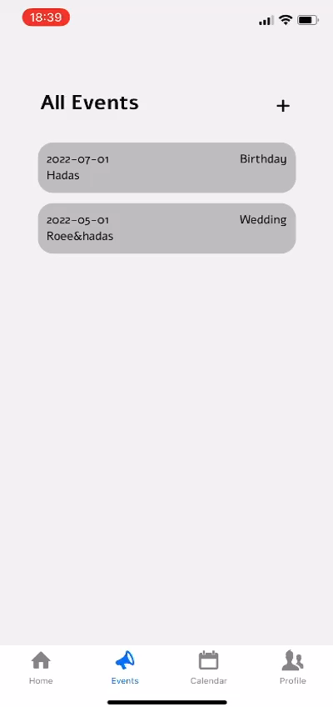
Abstract, Main requirements
אפליקציית ארגון אירועים (חתונות, ימי הולדת וכו') למנהלי ומפיקי אירועים.
ניהול ותכנון אירועים על פי בקשות הלקוח, ניהול יום האירוע עצמו.
דרישות עיקריות – התמודדות עם הבעיות שהלקוחה נתקלה מעולם ניהול האירועים:
מיקוד הקשר עם כל הגורמים במקום אחד.
ארגון וניהול משימות על הצד הטוב ביותר.
תכנון לו"ז.
ביצוע תשלומים.
ממשק יפה, נוח ופשוט לשימוש.
תמיכה במכשירי IOS, התחברות קלה באמצעות Google.
Notes:
רועי

Slide 5
Main requirements
הלקוחה שלנו היא מנהלת אירועים שנתקלה בבעיה בהתנהלות היומיומית.
שימוש ראשוני בחתונות.
תמיכה במכשירי IOS.
דרישות מרכזיות:
הרשמה והתחברות קלה ונוחה – באמצעות Google.
אירועים: הוספה, עריכה, מחיקה, צפייה באירועים הקרובים, צפייה בכל האירועים.
ספקים: הוספת ספק, עריכת פרטי ספק, תשלום לספק בזמן האירוע.
ניהול יומן ולוז: קביעת פגישות, קביעת שלבים באירוע, צפייה בלוח שנה ותכנון האירועים, הפגישות והשלבים באירוע עצמו.
ממשק נוח, פשוט ויפה – שיהיה מונגש בעתיד לשימוש נוח של הלקוחות שלה (ספקים, בעלי אירוע) ולמנהלי אירוע נוספים.
Notes:
רעות
להוסיף קצת ויזואל
הלקוחה שלנו היא מנהלת אירועים שנתקלה בבעיה בהתנהלות היומיומית.
→ קודם כל רצינו להתמקד בלתת ללקוחה שלנו את הפתרון לבעיה שלה
בעיקר מנהלת חתונות, ולכן זה הדרישות העיקריות שלנו – אבל המערכת מכילה דרישות שיתאימו גם למנהלי אירועים אחרים

Slide 6
Our principles
שימוש בטכנולוגיות קיימות והרלוונטיות ביותר לצרכים שלנו.
ביצענו אינטגרציה לחלקים בצורה הטובה ביותר.
שיתוף פעולה עם מעצב UX-UI, עם Product manager ועם לקוחות שונים מהתחום.
קבלת פידבקים, רעיונות חדשים ועדכון האפליקציה בהתאם.
הוצאנו מוצר שמתאים בדיוק לצורכי הלקוח, ומתאים בעזרת הטכנולוגיות המתאימות להתפתח ולהתרחב בקלות.
Notes:
הדס

Slide 7
Design and Software principles
Server - הסרבר כתוב בשפתPython בעזרתDjango web framework .
השימוש בכלים אלו מאפשר בניית סרבר ברמה גבוהה ובפשטות ומנגיש את רוב הצרכים של הסרבר בפשטות וקלות (Authentication, הרשאות, קריאותAPI , התחברות ל- DB וכו')
Client - הקליינט כתוב בשפתReact Native בעזרתExpo platform .
השימוש בExpo מאפשר ליצור אפליקציות מותאמות אנדרואיד ו-iOS בעזרת בסיס טוב ובצורה פשוטה.
React Native היא ספרייה שמכילה קומפוננטות רבות שניתן להשתמש בהן ולעצב את האפליקציה בצורה נוחה ופתוחה לשינויים.
Cloud service - עבור שירותי הענן שלנו בחרנו ב-AWS EC2 .
הסרבר צריך להיות נגיש מכל טלפון אשר מנסה להתחבר אליו ולכן חייב להיות בענן,AWS מספקת שירות זה בצורה נוחה ופשוטה.
בנוסף, AWS מספק רובסטיות – ומותאם להתרחבות של האפליקציה ולשימוש של מספר משתמשים גדול.
בהרצת קובץ update.sh – כל שינוי ועדכון שהוכנסו לGit מתעדכן בשרת המרוחק.
DB - השתמשנו ב- SQLite .
SQLite הוא DB פשוט, מהיר, ולוקאלי על הסרבר. בשלב זה, דרישות הלקוח וכמות המשתמשים שעתידיים להשתמש באפליקציה במקביל כלי זה הוא נוח, פשוט ועוזר לנהל את הDB בצורה נוחה ומהירה.
חשוב לציין, השימוש בDjango מאפשר להתחבר ל- DB חדש, ולהחליף את השימוש בSQLite בכל רגע שהצרכים יבקשו זאת, וזה על ידי שינוי שורת קוד אחת ובעזרה חיבור הטבלאות והאובייקטים לכלי שנרצה להשתמש בו.
Notes:
רובין

Slide 8


Design and Software principles
Server - הסרבר כתוב בשפתPython בעזרתDjango web framework .
מבוסס Python
משתמש בגישת ORM.
Cross-Platform
Security
ממשק UI מובנה לשימוש כAdmin.
Client - הקליינט כתוב בשפתReact Native בעזרתExpo platform .
Android and IOS
Easy To Debug
Build in Component Library
Notes:
רובין
נפרט קצת על עקרונות תוכנה ומערכות שהשתמשנו בהם בפרויקט
Server
מבוסס Python – שפה high level , קלה ללמידה.
ORM (Object-relational mapper) – סאופן מובנה נוצר קשר ישיר בין אובייקט בשרת לבין האנטיטי שלו בDB.
Cross-Platform – מתאים לכל מערכת תומכת פייטון.
ממשק UI מובנה לשימוש כAdmin בשרת וביצוע קריאות לבדיקה באופן קל נוח.
מעטפת לReact native שנותנת גם
ספריית קומפוננטות מובנית
דרך קלה לדיבאג על המכשיר האישי
מעטפת קלה ליצירת גרסאות build.

Slide 9


Design and Software principles
Cloud service - עבור שירותי הענן שלנו בחרנו ב-AWS EC2 .
Accessible From Any Device
Easy to Start
Secure
Reliable
DB - השתמשנו ב- SQLite .
Very Flexible
Fast Reading and Writing Operations
No Need to Install
Notes:
רובין
Cloud service - עבור שירותי הענן שלנו בחרנו ב-AWS EC2 .
הסרבר צריך להיות נגיש מכל טלפון אשר מנסה להתחבר אליו ולכן חייב להיות בענן,AWS מספקת שירות זה בצורה נוחה ופשוטה.
בנוסף, AWS מספק רובסטיות – ומותאם להתרחבות של האפליקציה ולשימוש של מספר משתמשים גדול.
בהרצת קובץ update.sh – כל שינוי ועדכון שהוכנסו לGit מתעדכן בשרת המרוחק.
DB - השתמשנו ב- SQLite .
SQLite הוא DB פשוט, מהיר, ולוקאלי על הסרבר. בשלב זה, דרישות הלקוח וכמות המשתמשים שעתידיים להשתמש באפליקציה במקביל כלי זה הוא נוח, פשוט ועוזר לנהל את הDB בצורה נוחה ומהירה.
חשוב לציין, השימוש בDjango מאפשר להתחבר ל- DB חדש, ולהחליף את השימוש בSQLite בכל רגע שהצרכים יבקשו זאת, וזה על ידי שינוי שורת קוד אחת ובעזרה חיבור הטבלאות והאובייקטים לכלי שנרצה להשתמש בו.

Slide 10
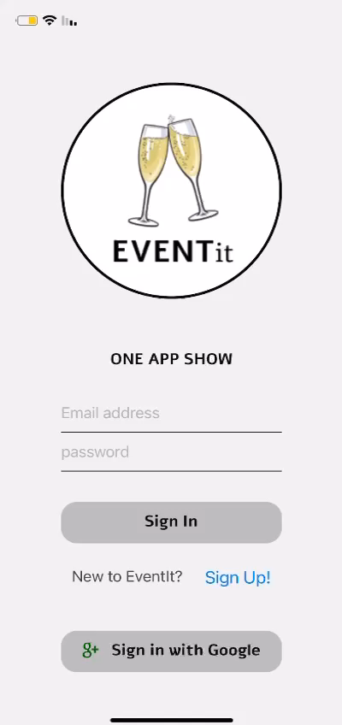
The things that make us unique
הרשאות גישה
Authentication - במערכת קיימים שני סוגים של התחברות למערכת.
התחברות בעזרת שם משתמש וסיסמא: כאשר משתמש מתחבר למערכת הוא מקבל על ידי השרת token ייחודי אשר נשמר ל24 שעות.
התחברות באמצעות גוגל: המערכת מתממשקת לגוגל בצד שרת ולקוח לשם Authentication , בצד לקוח המערכת מתחברת למשתמש של גוגל ומקבלת token ייחודי של גוגל אשר נבדק על ידי השרת בכדי לאמת את ההתחברות.
הרשאות מידע- בשרת קיימת מערכת הרשאות אשר מאפשרת למשתמשים הרלוונטיים לקבל את רק את המידע שלהם.
Notes:
רובין
גוגל היה דרישה של הלקוחה באופן ספציף

Slide 11
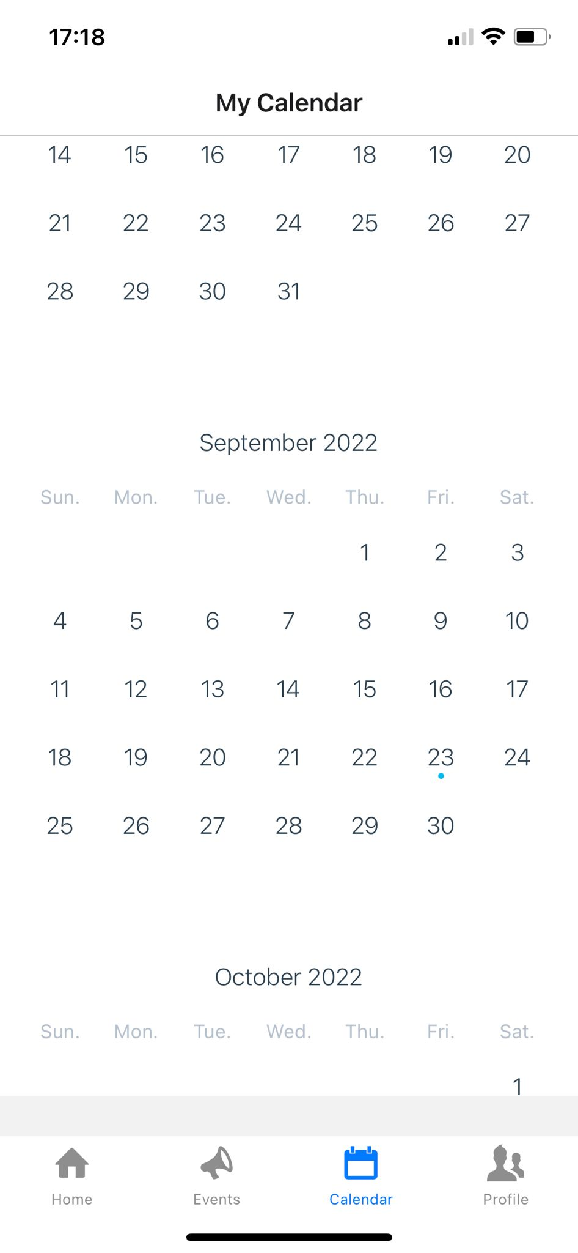
The things that make us unique
ניהול יומן –
השתמשנו בwix open source על מנת להציג את היומן באפליקציה
https://github.com/wix/react-native-calendars
אפשרות להתממשק בעתיד לGoogle Calendar או ליומן הטלפון.
Notes:
הדס

Slide 12
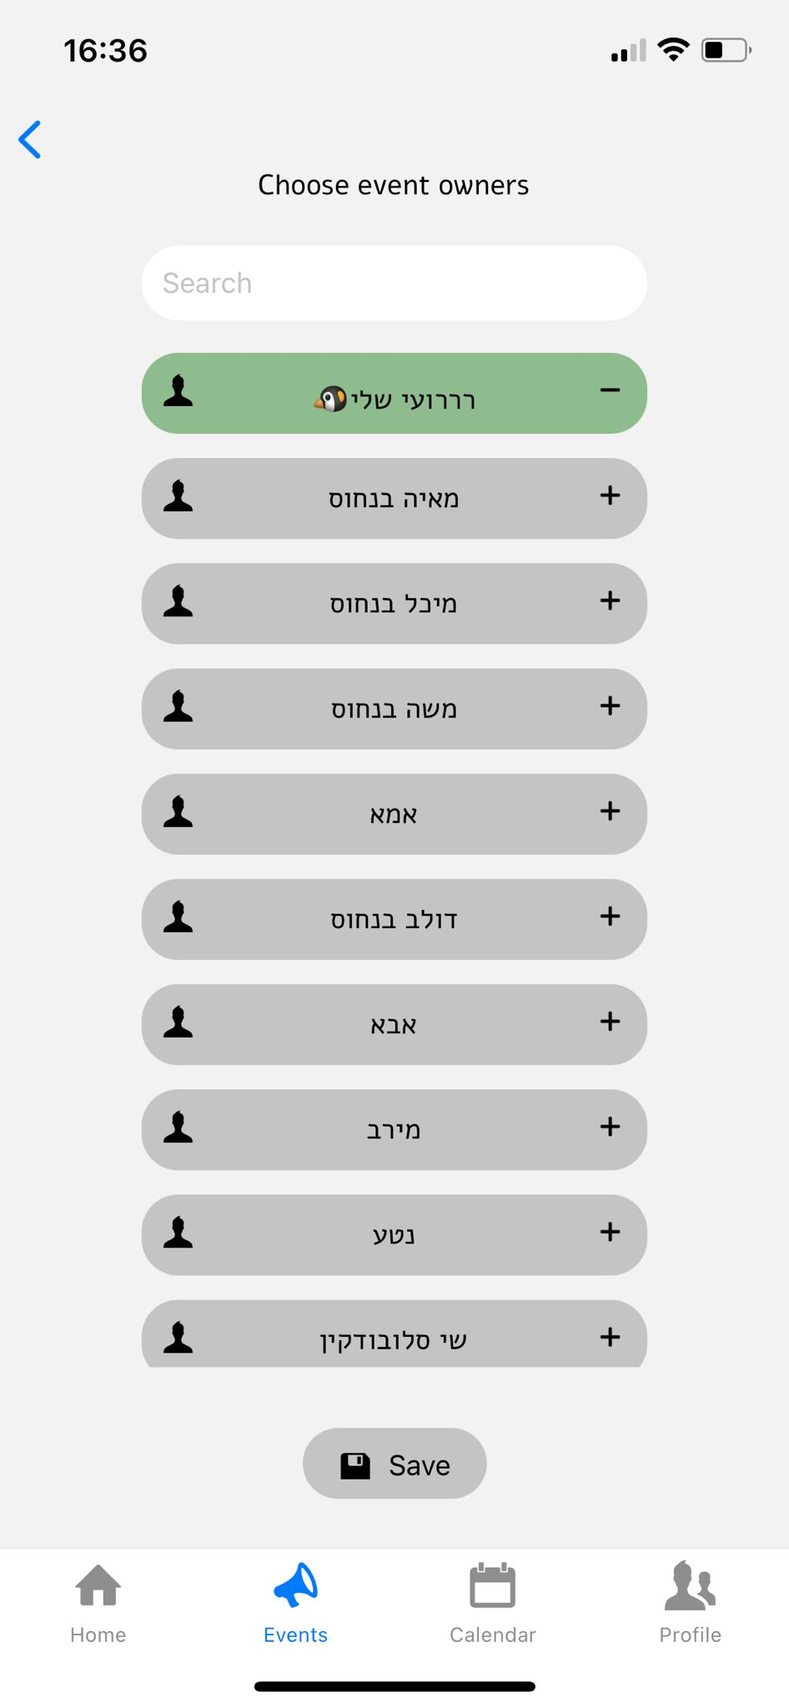
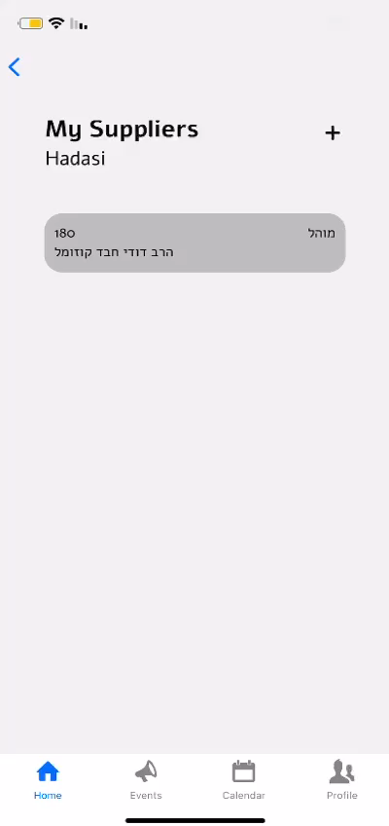
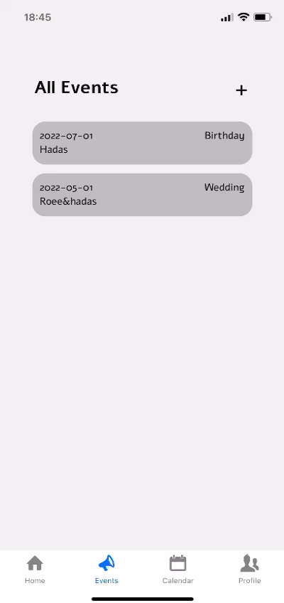
The things that make us unique
התממשקות עם המכשיר
תשלום לספקים- גישה לאפליקציית BIT מבלי לצאת מהאפליקציה.
הוצאת שיחה- הוצאת שיחת לספק או בעל אירוע מבלי לצאת מהאפליקציה.
התחברות לאנשי קשר- שימוש באנשי קשר של הטלפון להוספת בעלי אירוע וספקים בקלות.
Notes:
הדס
הוצאת שיחה- במידה והלקוח רוצה להתקשר לספק/ בעל אירוע המערכת מתממשקת לניהול השיחות של הטלפון והלקוח יכול להתקשר מבלי לצאת האפליקציה.
התחברות לאנשי קשר- בכדי להוסיף מנהל אירוע או ספקים האפליקציה מתממשקת לרשימת אנשי הקשר בטלפון ומאפשרת הוספה קלה של איש קשר זה.
תשלום לספקים- כאשר משתמש רוצה לשלם לספק באמצעות BIT הוא יכול להגיע ישירות לאפליקציית BIT מתוך עמוד התשלום לספק מבלי לצאת מהאפליקציה

Slide 13
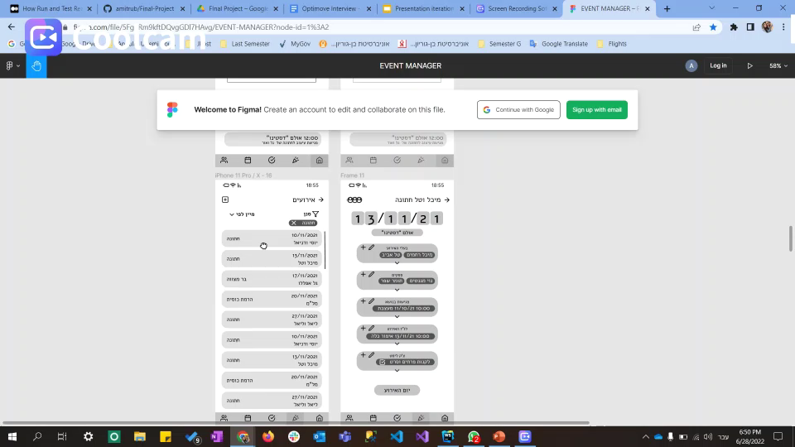
Application design
האפליקציה נתמכת ע"י מערכות הפעלה (IOS/ANDROID), כמו כן התמקדנו בעיצוב עבור IOS שזה היה הדרישה המרכזית של הלקוח.
עבודה מול מעצבת UX ו-Product Manager .
שימוש בFigma. עבודה מול עיצוב האפליקציה באופן מדויק.
Notes:
הדס
עבודה מול מעצבת UX ו-Product Manager. התבססנו על החלטות מקצועיות שלהם ויישרנו קו מולם בהחלטות העיצוביות.
המטרה - לשמר את העיצוב שקיבלנו באופן קבוע בכל המקומות באפליקציה. כמו כן, על מנת להקל את היכולת להתרחב ולהוסיף פיצ'רים קיימים לאפליקציה.

Slide 14
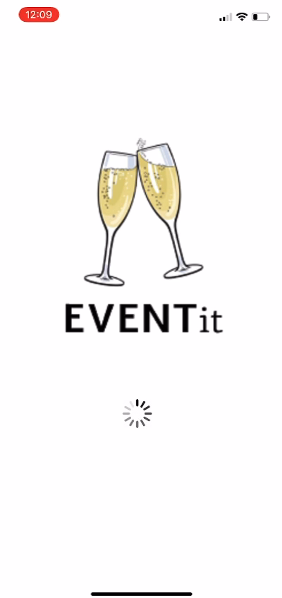
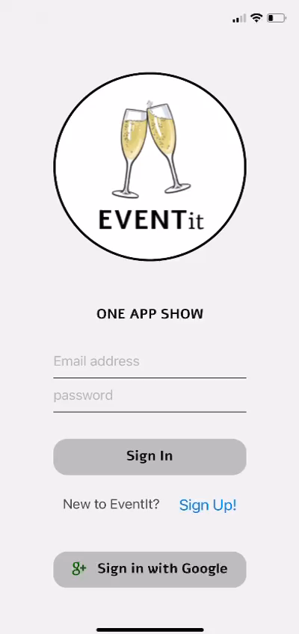
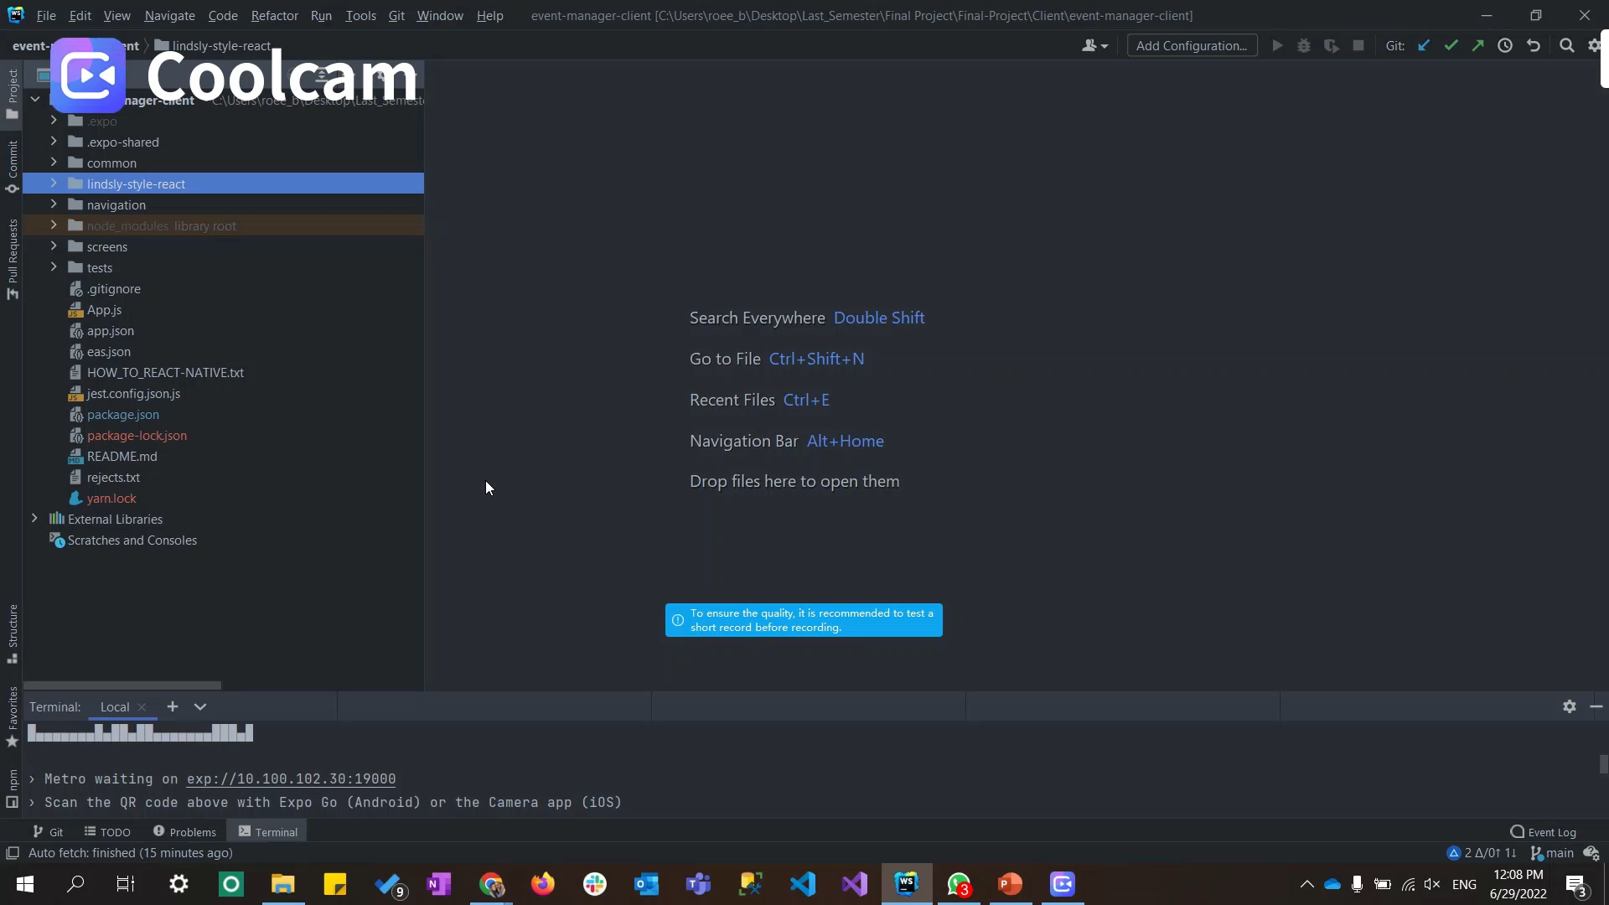
Application design
Lindsley-Style-React
ספריית קומפוננט שלנו.
שימור וקונסיסטנטיות מול העיצוב של המעצב UX-UI.
שימוש בקוד קיים.
קל יותר להרחיב את המערכת ולהוסיף פיצ'רים חדשים.
שינויים בעיצוב מתבצעים בקלות בכל המערכת, בשינוי במקום אחד.
Notes:
הדס
עבודה מול מעצבת UX ו-Product Manager. התבססנו על החלטות מקצועיות שלהם ויישרנו קו מולם בהחלטות העיצוביות.
המטרה - לשמר את העיצוב שקיבלנו באופן קבוע בכל המקומות באפליקציה. כמו כן, על מנת להקל את היכולת להתרחב ולהוסיף פיצ'רים קיימים לאפליקציה.

Slide 15

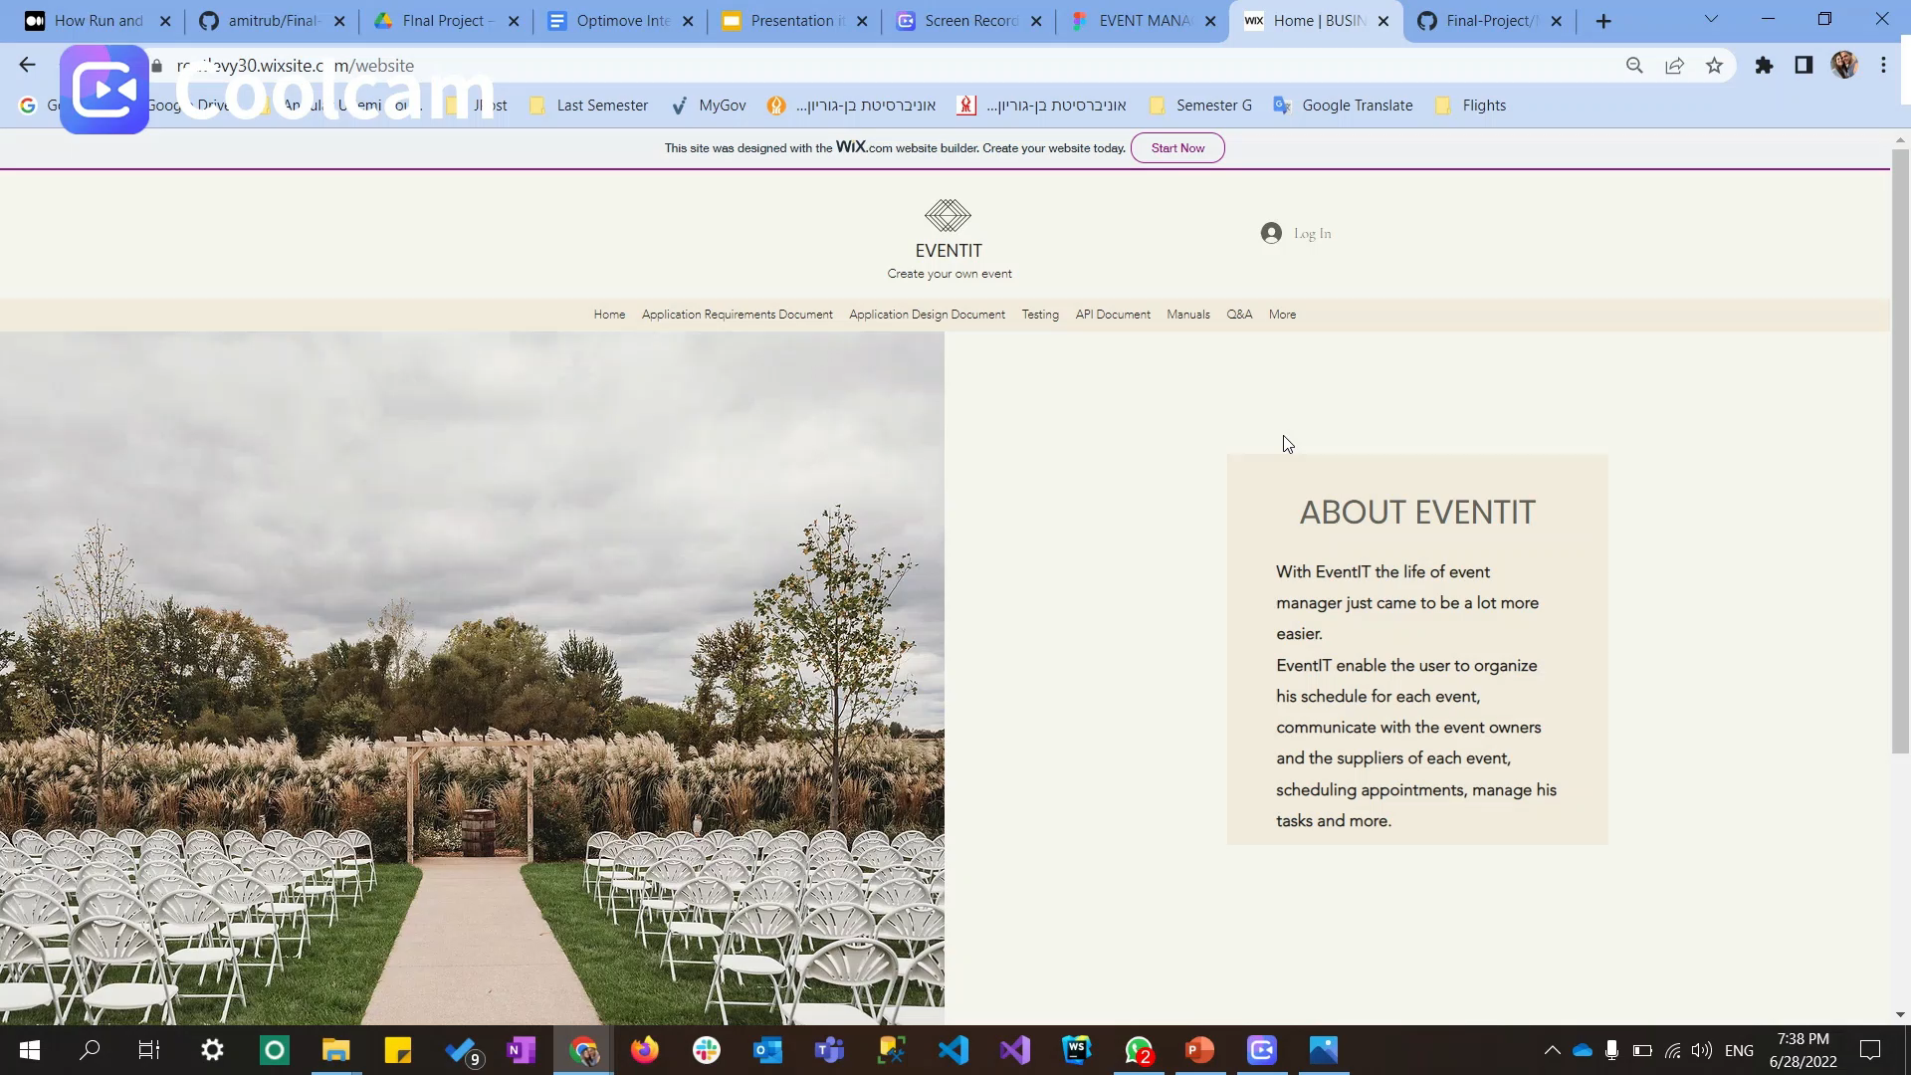
User experience
איך שיפרנו את העיצוב והשימוש המערכת בזמן הפיתוח?
ביקורת מאנשים בתעשייה – העברנו את גרסה ראשונה למספר לקוחות פוטנציאליים שהיו יכולים להשתמש באפליקציה. בנוסף נתנו להם סקר, שבוחן את הנוחות והשימושיות באפליקציה ובכך קיבלנו פידבק ושיפרנו את האפליקציה בהתאם.
ביקורת מהלקוחה שלנו – EVENTit 1.0. הסבר בשקופית הבאה.
Notes:
רעות
סקר פידבקים – היה לנו חשוב להיות דינמיים ולקבל עצות ורעיונות מאנשים בתחום ומסתם אנשים על דרך השימוש באפליקציה ועל הנוחות שלה
ביקשנו מהמשתמשים להירשם לאפליקציה להתחבר, ולהוסיף אירוע ולאחר מכן לערוך אותו ולהוסיף ספקים לאירוע
ביקשנו מהם לדרג את הנוחות של כל אחד מהשלבים בתהליך ובנוסף לכתוב לנו אם יש להם הערות בעיצוב האפליקציה או משהו שהם היו רוצים לשנות כדי להפוך את התהליך לנוח יותר
לדוגמא אחת הביקורות שקיבלנו היא שבמידה ויש שגיאה בתהליך לא כתוב מהי בדיוק הטעות ולכן שינינו להודעות שגיאה אינטואיטיביות יותר
(לדוגמא אם שדה בהוספת אירוע אז לכתוב שיש למלא את כל השדות)

Slide 16
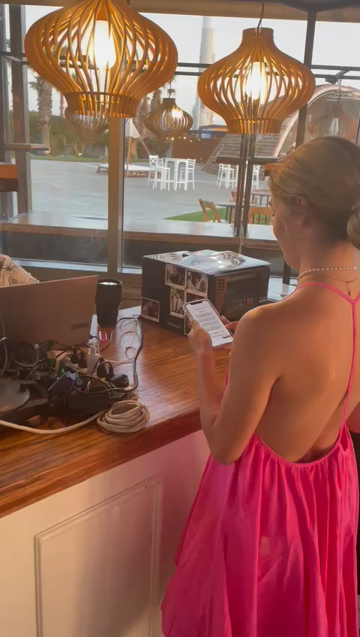
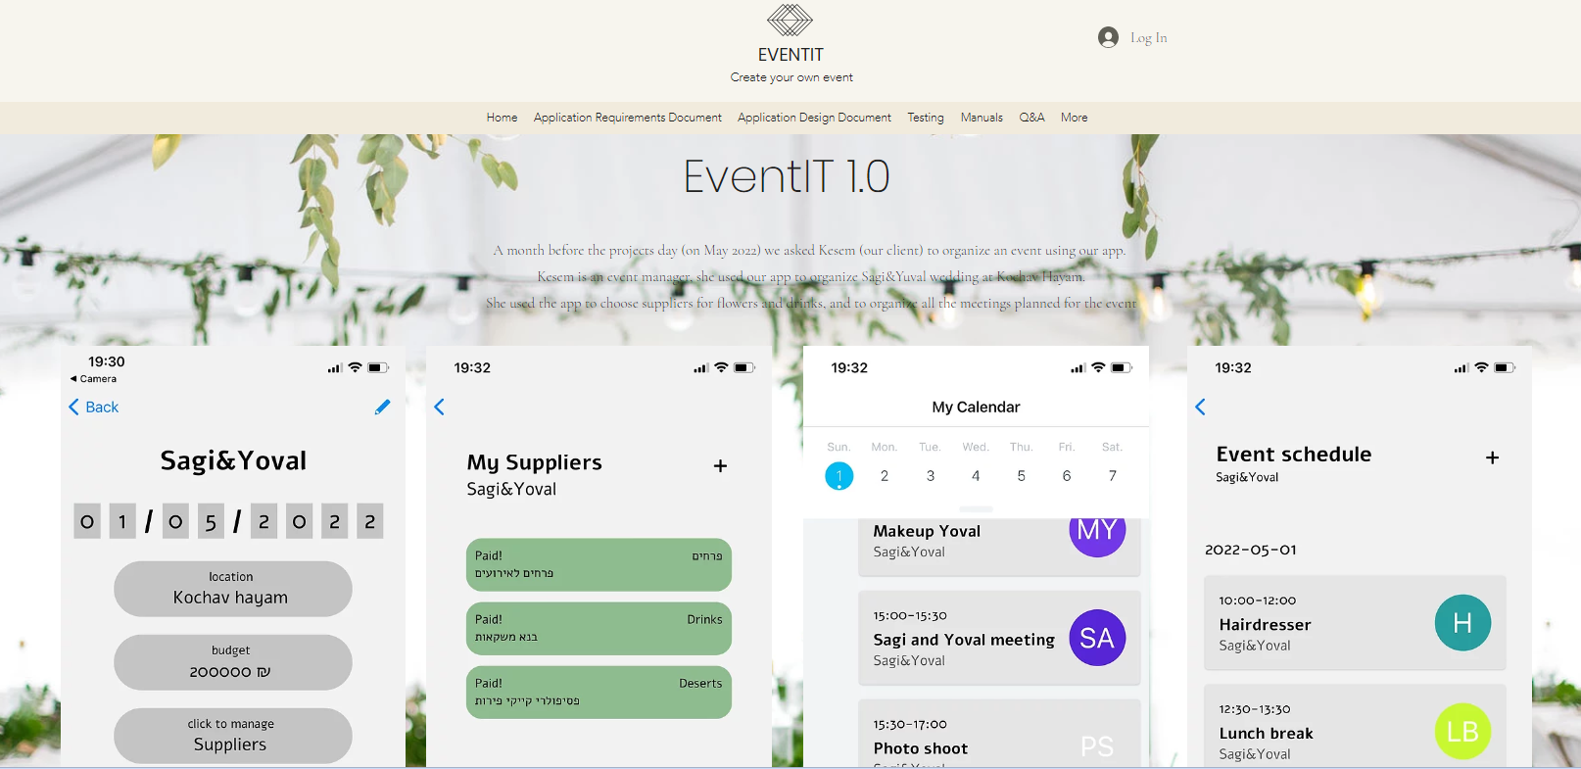
EVENTit 1.0
הלקוחה קיבלה מאיתנו אבטיפוס, כלומר את המערכת בגרסה 1.0.
המטרה הייתה לנסות את האפליקציה בתכנון אירוע ובזמן אמת באירוע.
הלקוחה השתמשה בחתונה (של שגיא ויובל), והשתמשה במערכת בכל תהליך החתונה ונתנה לנו פידבק.
פירוט תהליך הבדיקה והמסקנות מוצגים באתר.
Notes:
רעות
הלקוחה שלנו היא מנהלת אירועים שנתקלה בבעיה בהתנהלות היומיומית.
→ קודם כל רצינו להתמקד בלתת ללקוחה שלנו את הפתרון לבעיה שלה
בעיקר מנהלת חתונות, ולכן זה הדרישות העיקריות שלנו – אבל המערכת מכילה דרישות שיתאימו גם למנהלי אירועים אחרים

Slide 17
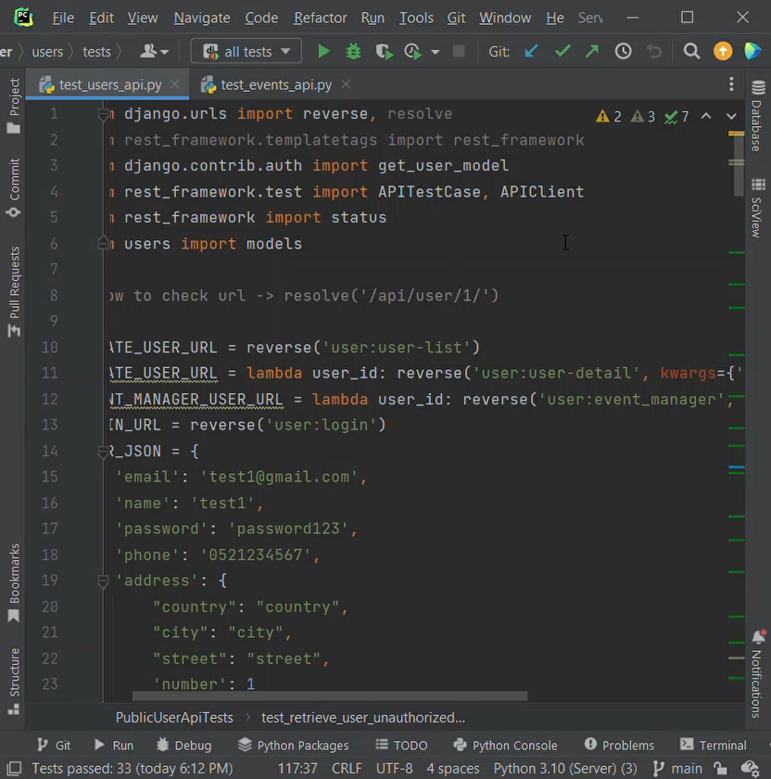
Testing method - Server
הטסטים ב Server נכתבו על בסיס Django rest Framework.
והינם מחולקים ל 2 סוגים:
Unit Tests
Integration Tests
במהלך הרצת הטסטים:
נוצר DB ייחודי לטסטים בנמחק בסוף הריצה.
בעת ביצוע Merge request:
רץ pipeline ב GitHub אשר מריץ את כלל הטסטים .
Notes:
רובין
בצד השרת השתמשנו בrest framework של Django שכוללת כמה מחלקות שמרחיבות את מסגרת הבדיקות הקיימת של Django
במהלך הרצת הטסטים נוצר DB ייחודי לטסטים, במטרה לא לפגוע בData בProduction, בסוף הרצת הטסטים ה-DB נמחק.
Integration tests - בדקנו תהליכים ופעולות בשרת מקצה לקצה. עשינו זאת על ידי קריאות HTTP שונות ווידאנו שה-HTTP Response היא כפי שציפינו. בסוף כל Test, בודקים שהרשומה הרלוונטית ב- DB התעדכנה כפי שציפינו.
Unit tests - יצירת האובייקטים ב-Django – עבור כל מחלקה (מקושרת לEntity ב-DB) יצרנו אובייקטים שונים ווידאנו שהאובייקטים נוצרו כמו שצריך.
CI/CD tests – קיים pipeline בGithub, בכל push שמתבצע, לפני הmerge ל-main – כל הintegration tests רצים באופן אוטומטי ובהנחה שעוברים מתקבל אישור לשלב את הגרסה החדשה.
לדוגמא - בבדיקות הבאות ביצענו קריאות HTTP לשרת עבור יצירת אירוע. יצרנו משתמש, התחברנו למערכת. לאחר מכן ביצענו בדיקות ליצירת אירוע.
1. שלחנו בקשה עם מידע תקין ווידאנו שה-HTTP response תקין, כמו גם הDB.
2. שלחנו בקשה עבור יצירת אירוע עם פרטי משתמש לא תקין ווידאנו שה-HTTP response הוא שגיאה.

Slide 18
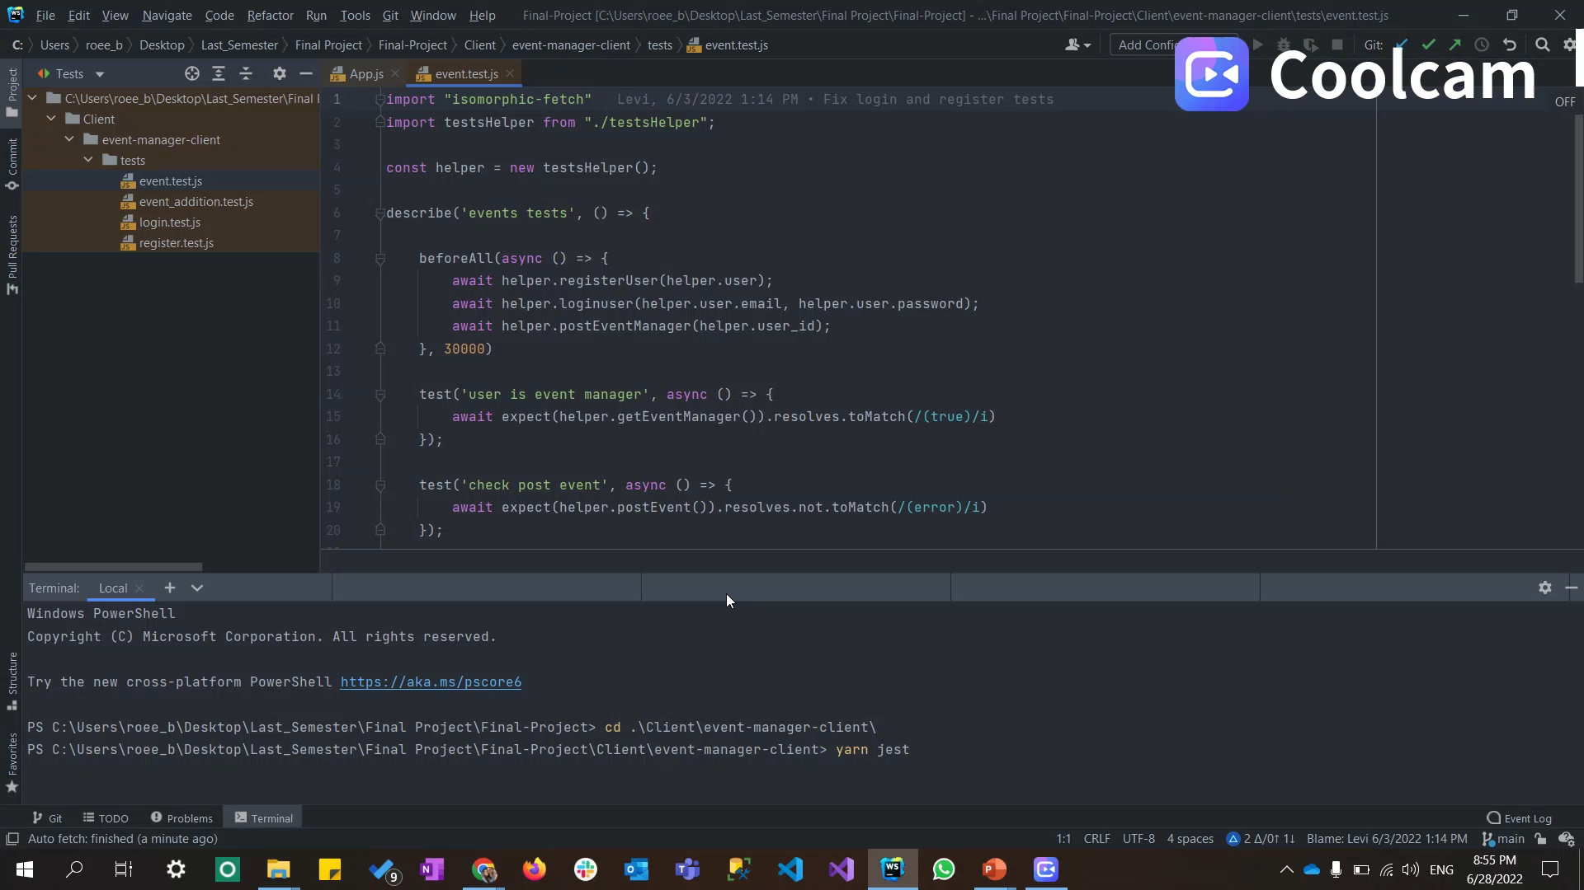
Testing method - Client
הטסטים ב Client נכתבו על בסיס Jest Framework.
במהלך הרצת הטסטים נבדק:
קריאות ה API של ה Client – במטרה לבדוק נכונות של הפונקציונליות בclient.
קבלת שגיאות מהשרת לInput לא תקין.
הקומפוננטות העיצוביות מבוססות React Native ולכן לא ביצענו בדיקות ישירות, התמקדנו בפונקציונליות שלנו.
Notes:
רעות
בצד הלקוח השתמשנו בJest Framework שהיא מסגרת בדיקות לJS. מסגרת זו מיועדת בעיקר לאפליקציות מבוססת React
בצד הלקוח ביצענו טסטים ל-API, עשינו Mock לקריאות HTTP שונות לשרת ווידאנו שהתגובה של השרת היא כפי שציפינו.
לדוגמא בבדיקות הבאות ביצענו Mock של קריאות HTTP לשרת עבור התחברות, כל בקשה נשלחה עם מידע שונה. (כלומר פעם אחת בקשה להתחברות עם מידע תקין, בקשה להתחברות עבור משתמש לא קיים, בקשה להתחברות עם סיסמא לא נכונה וכדומה).

Slide 19
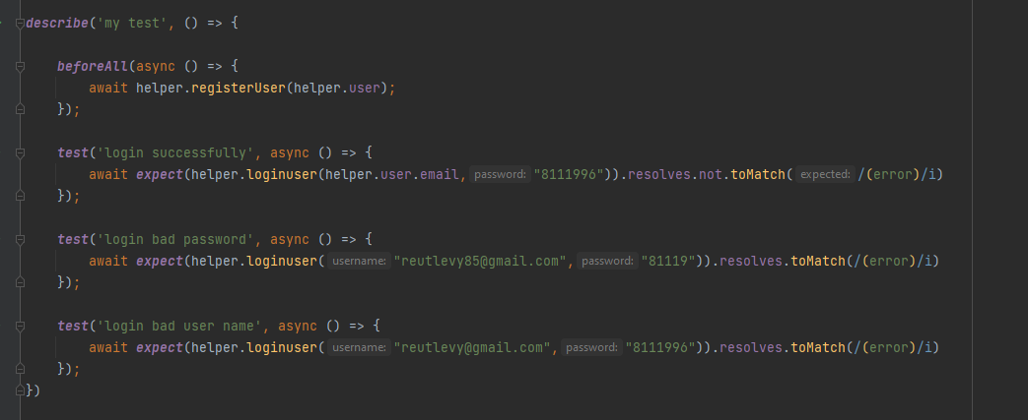
Testing method - Client
בצד הלקוח השתמשנו בJest Framework שהיא מסגרת בדיקות לJS. מסגרת זו מיועדת בעיקר לאפליקציות מבוססת React
בצד הלקוח ביצענו טסטים ל-API, עשינו Mock לקריאות HTTP שונות לשרת ווידאנו שהתגובה של השרת היא כפי שציפינו.
לדוגמא בבדיקות הבאות ביצענו Mock של קריאות HTTP לשרת עבור התחברות, כל בקשה נשלחה עם מידע שונה. (כלומר פעם אחת בקשה להתחברות עם מידע תקין, בקשה להתחברות עבור משתמש לא קיים, בקשה להתחברות עם סיסמא לא נכונה וכדומה).
Notes:
רעות

Slide 20
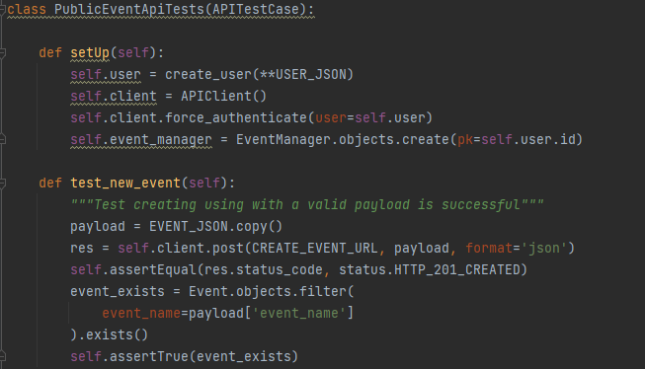
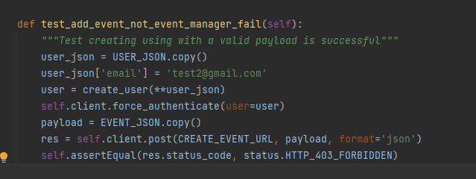
Testing method - Server
בצד השרת השתמשנו בrest framework של Django שכוללת כמה מחלקות שמרחיבות את מסגרת הבדיקות הקיימת של Django
במהלך הרצת הטסטים נוצר DB ייחודי לטסטים, במטרה לא לפגוע בData בProduction, בסוף הרצת הטסטים ה-DB נמחק.
Integration tests - בדקנו תהליכים ופעולות בשרת מקצה לקצה. עשינו זאת על ידי קריאות HTTP שונות ווידאנו שה-HTTP Response היא כפי שציפינו. בסוף כל Test, בודקים שהרשומה הרלוונטית ב- DB התעדכנה כפי שציפינו.
Unit tests - יצירת האובייקטים ב-Django – עבור כל מחלקה (מקושרת לEntity ב-DB) יצרנו אובייקטים שונים ווידאנו שהאובייקטים נוצרו כמו שצריך.
CI/CD tests – קיים pipeline בGithub, בכל push שמתבצע, לפני הmerge ל-main – כל הintegration tests רצים באופן אוטומטי ובהנחה שעוברים מתקבל אישור לשלב את הגרסה החדשה.
לדוגמא - בבדיקות הבאות ביצענו קריאות HTTP לשרת עבור יצירת אירוע. יצרנו משתמש, התחברנו למערכת. לאחר מכן ביצענו בדיקות ליצירת אירוע.
1. שלחנו בקשה עם מידע תקין ווידאנו שה-HTTP response תקין, כמו גם הDB.
2. שלחנו בקשה עבור יצירת אירוע עם פרטי משתמש לא תקין ווידאנו שה-HTTP response הוא שגיאה.
Notes:
רעות
אתם רוצים שאני ארחיב בנושא הזה? להכין שקופית נוספ

Slide 21
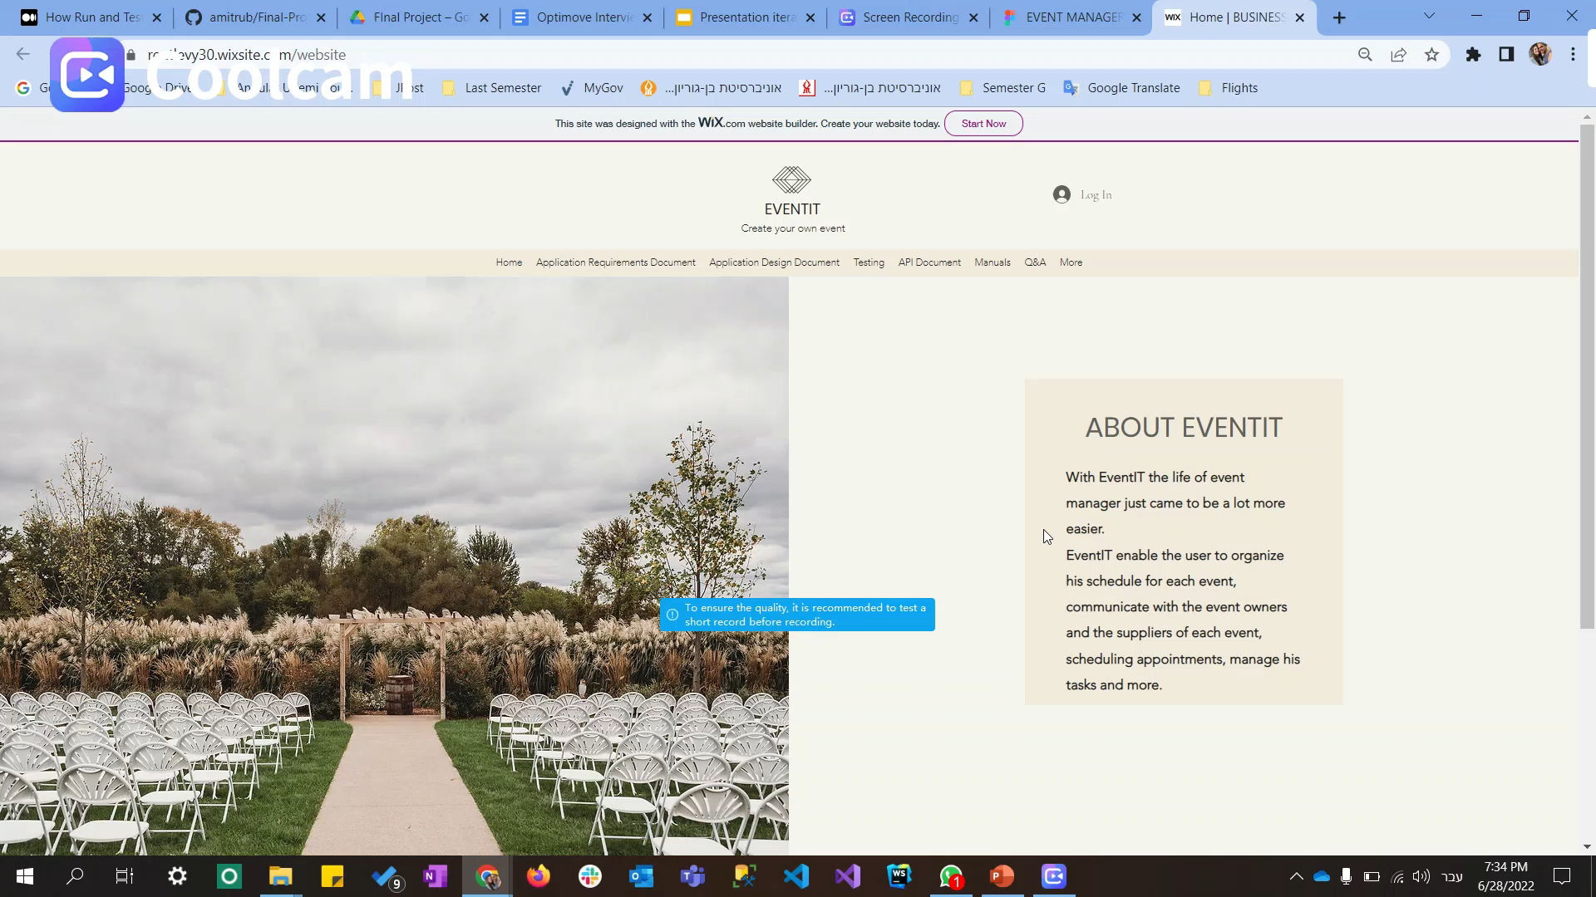
Open to changes and expansion
מדריך למשתמש – על מנת להשלים את חווית הלקוח, יצרנו מדריך נוח ופשוט, בו יוכלו לקוחות חדשים להכיר את האפליקציה לעומק ולהכיר את הפיצ'רים הרלוונטיים.
מסמך API – כל הקריאות מרוכזות במקום אחד, אפשרות עתידית לגישה למערכת דרך Client אחר, או לחילופין עבודה על הצד לקוח בלי תלות בצד שרת.
בהמשך לעקרונות העיצוב והתכונה שתיארנו מקודם –
השתמשנו בDjango (המאפשר להוסיף אפליקציות ואובייקטים ל-DB בקלות)
יצרנו ספריית קומפוננטות ועיצוב בצד לקוח (המאפשר להוסיף עמודים וקומפוננטות חדשות, כדי לשמור על אחידות האפליקציה).
לדוגמא: אפשר להוסיף User של בעל אירוע או ספקים (כרגע יש מנהל אירוע), אפשר להוסיף tasks (כרגע יש פגישות ואירועים), אפשר להוסיף תשלום בסליקה מתוך האפליקציה.
Notes:
רועי
אז בוא נחלק את זה רגע ל -2
מבחינת אפשרויות להרחבה – כתוצאה מכך המערכת מוכנה להוסיף עוד סוגי משתמשים, עוד
בנינו מדריך למתחזק – המסביר על מבנה הפרויקט ועל האפשרות להרחיב אותו.
https://github.com/amitrub/Final-Project/blob/main/MAINTENANCE-GUIDE.md
דוגמא להוספת task feature בצד שרת.
https://github.com/amitrub/Final-Project/blob/main/MAINTENANCE-GUIDE.md#tasks-feature---expansion-example
דוגמא להוספת אפליקציות לשרת בהתאם.
https://github.com/amitrub/Final-Project/blob/main/MAINTENANCE-GUIDE.md#user-expansion
מדריך תחזוקה – "פה אנחנו רואים דוגמא ממשית של איך להוסיף פיצ'ר מא' ועד ת' גם בצד של הסרבר וגם בצד של הקליינט"

Slide 22
תודה לכולם! מקווים שנהניתם. שאלות?

Slide 23
How we divided the work among the team member ?
Reut- server side developer, responsible of the Google integration in the client side
Amit- server side developer,responsible of the AWS deployment.
Roee-client side developer, responsible for the integration with the server side and all the API calls.
Hadas- client side developer, responsible for all the components library.

Slide 24




Project status (1)
Server:
Django - web server framework, python based, that encourages rapid development and clean, pragmatic design.
Authentication - secure and smart auth behavior, manage with the help of the Django framework.
Integration tests full coverage - checks integration between our client (React-native app), server logic and DB connection.
AWS Deployment.
API documentation - simple communication between team members and nice for future needs (third party services, communication with customers, etc.)

Slide 25
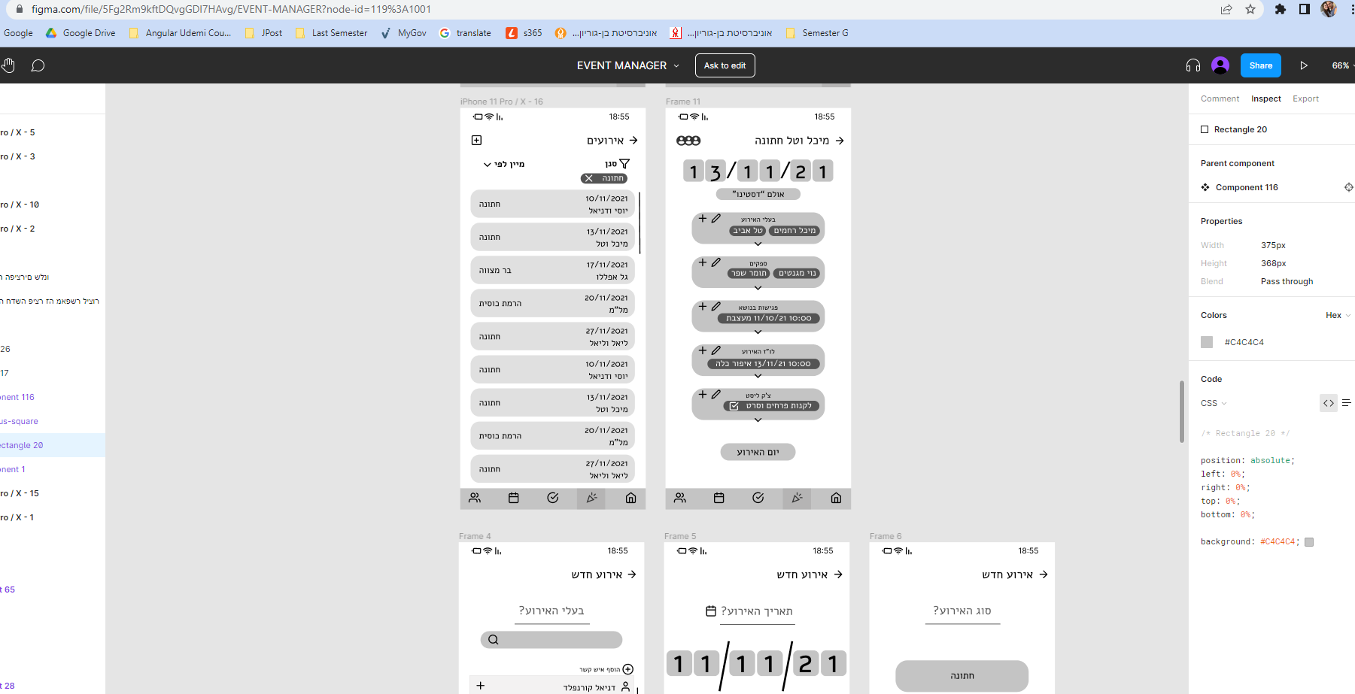
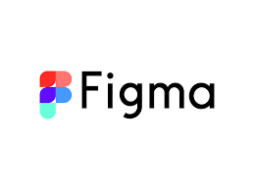


Project status (2)
Client:
React native app - prototype model, present later main use-cases videos.
UX design driven development - using Figma.
LSR - lindsley-style-react - created our own components library - system uniformity, modularity, development efficiency and clean code.
API library - putting together all api request according to the api documentation and reuse it.
Phone device technologies - contacts, calls, etc. (using react-native libraries).

Slide 26
Main use-case videos
Will be here at the presentation on Tuesday 17-05-2022.

